Slide 1
Aula 4 – Android studio
Programação Mobile
Prof. Bruno Maion

Slide 2
Android studio – Primeiros passos
Instalação do Android Studio + Emulador: siga o tutorial !!
  https://github.com/brunomaion/aulas/blob/main/Mobile/InstalarAndroidStudio.pdf

Slide 3
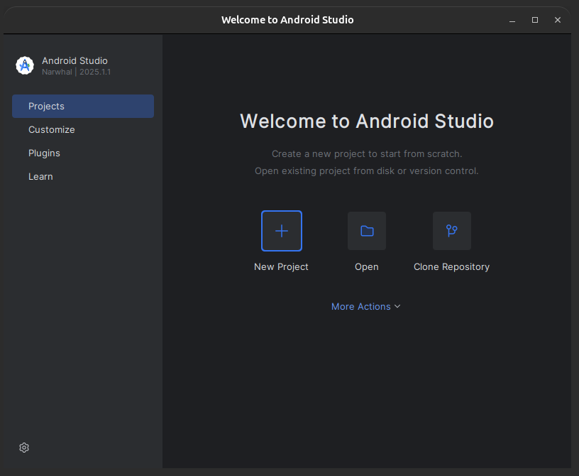
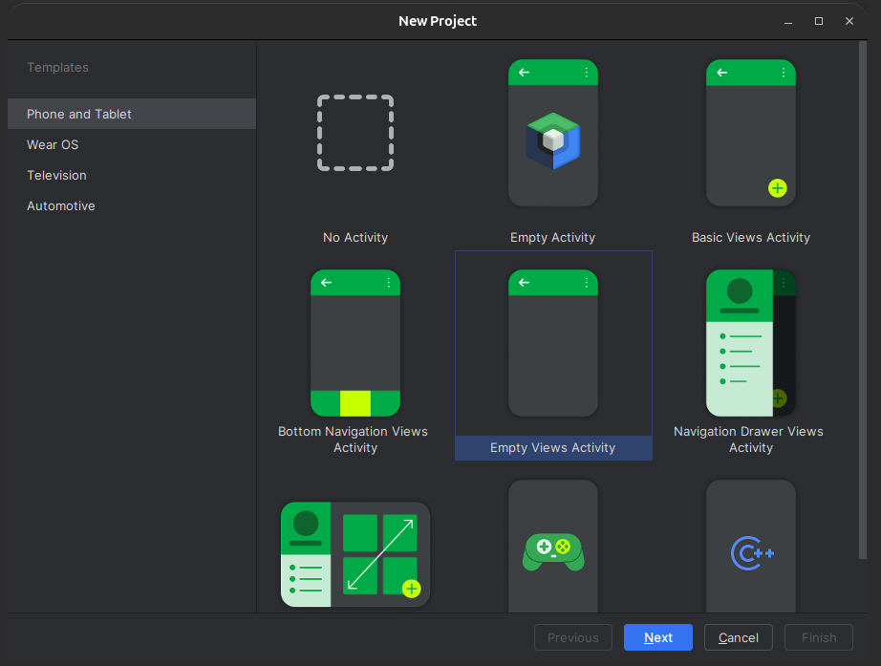
Criando projeto
Teste

Slide 4
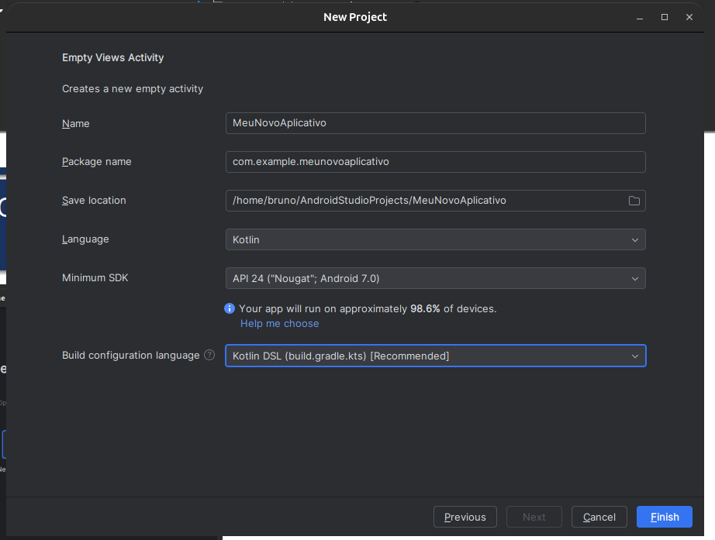
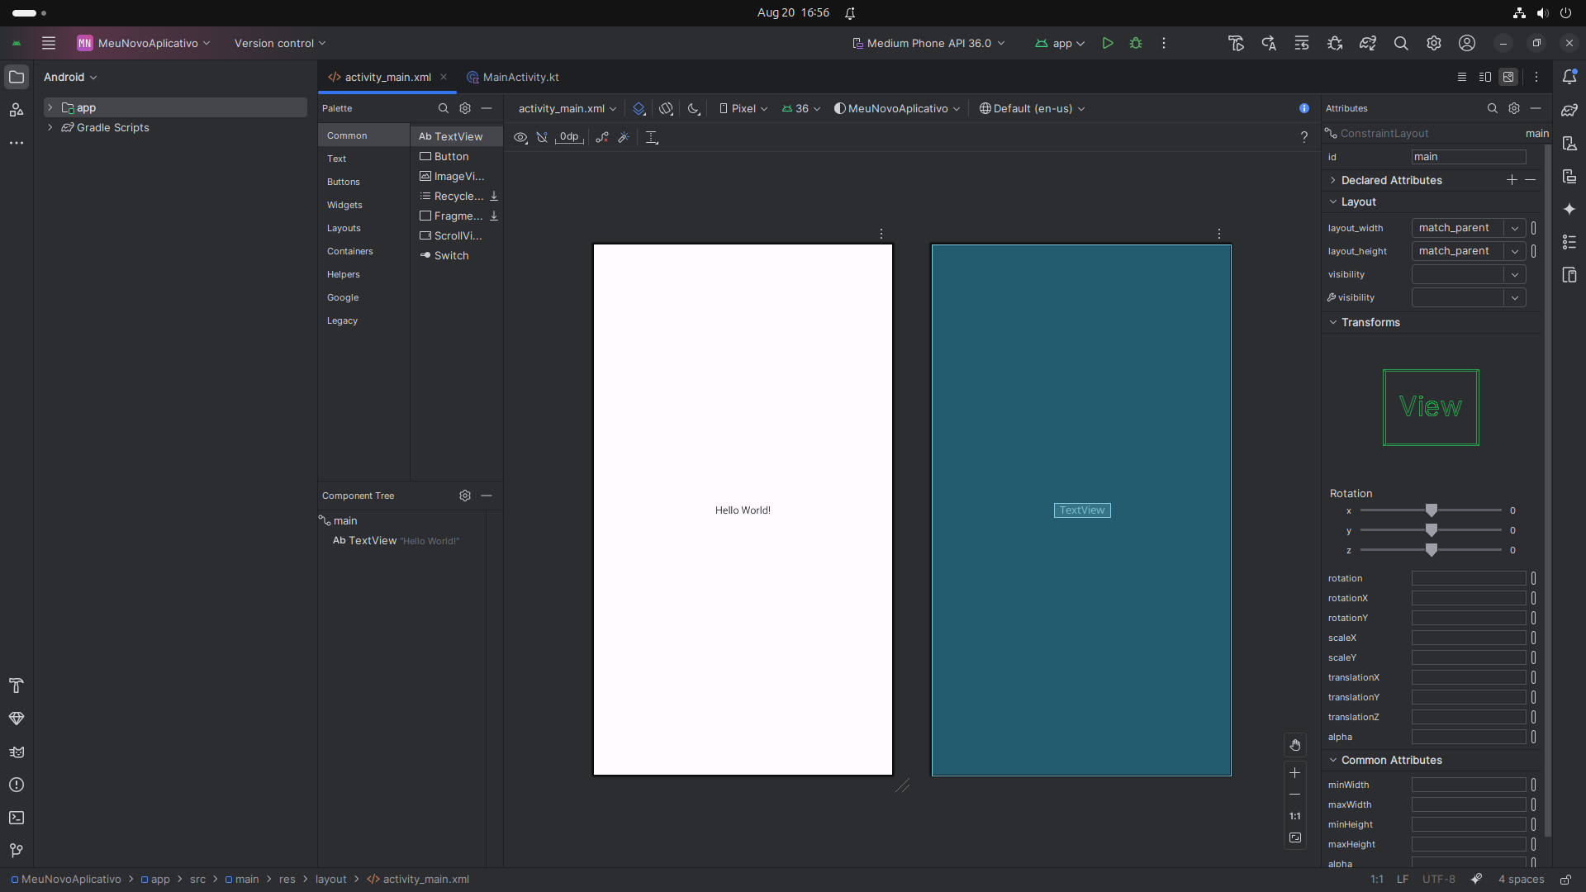
Criando projeto
Teste

Slide 5
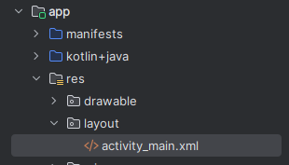
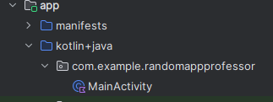
Android studio – Arquivos principais
activity_main.xml - O arquivo XML descreve como será a tela da aplicação
  Botões, textos, imagens e outros elementos da interface gráfica.
MainActivity.kt - Classe principal de controle: é o arquivo Kotlin que representa a primeira tela (Activity) do app.
  Define o que acontece quando a tela é criada, exibida ou destruída.

Slide 6
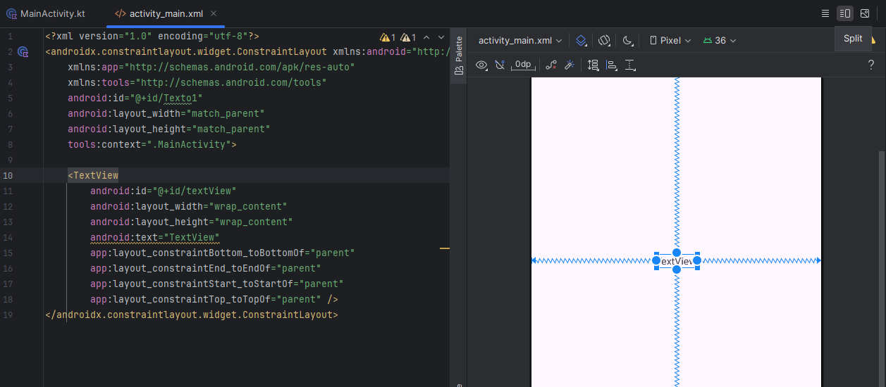
design
Teste

Slide 7
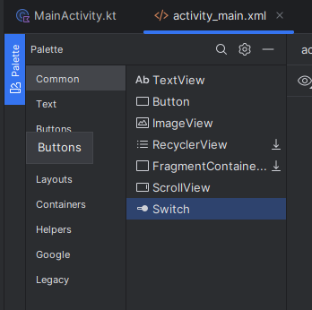
PaletTe
O Palette mostra todos os widgets disponíveis
  Categorias como: Buttons, Text, Containers, Layouts, facilitando a busca.
  Pode arrastar qualquer item do Palette diretamente para a tela ou para a hierarquia de componentes.
  Gera automaticamente o código XML correspondente no activity_main.xml, agilizando a criação da interface.

Slide 8
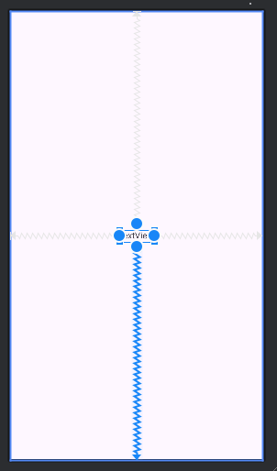
Constraints
Definição das posições com restrições
Em vez de posicionar elementos de forma fixa, você cria constraints (restrições) ligando as bordas dos componentes às bordas da tela ou de outros componentes.
Isso garante que a interface se adapte melhor a diferentes tamanhos de tela (responsividade).

Slide 9
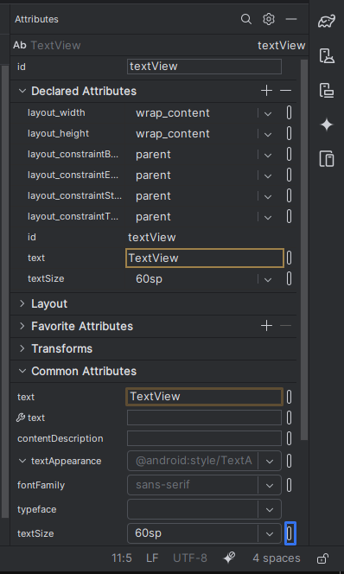
AtTributes
Configuração visual e funcional
  A aba mostra todos os atributos do componente escolhido (como texto, cor, tamanho, margem, padding, ID).
  Alterar as propriedades sem precisar escrever manualmente no XML.
Ligação direta com o XML
  Toda mudança feita no painel reflete automaticamente no activity_main.xml.
  Isso permite ajustar a interface de forma rápida, seja via editor gráfico ou código XML.

Slide 10
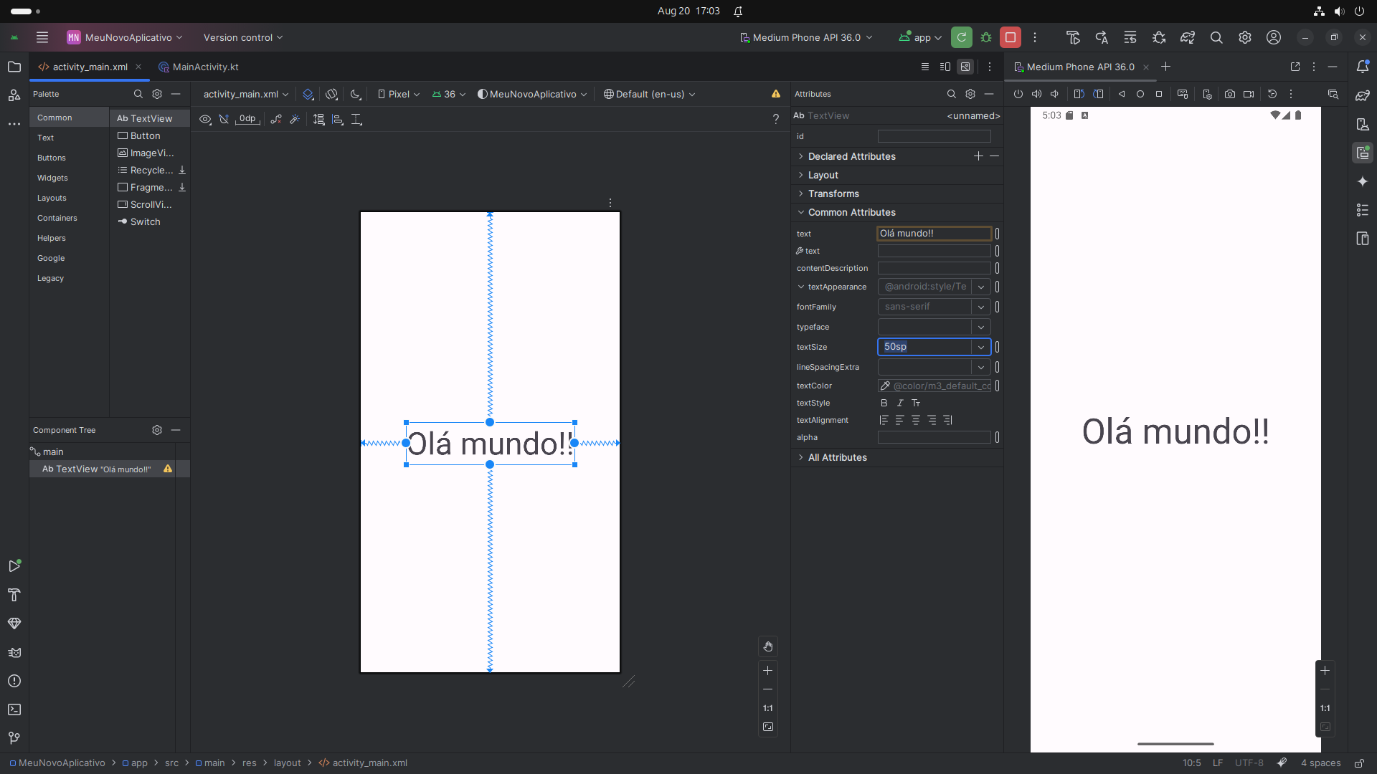
Primeiros passos !!
Altere a mensagem e mostre no emulador!

Slide 11
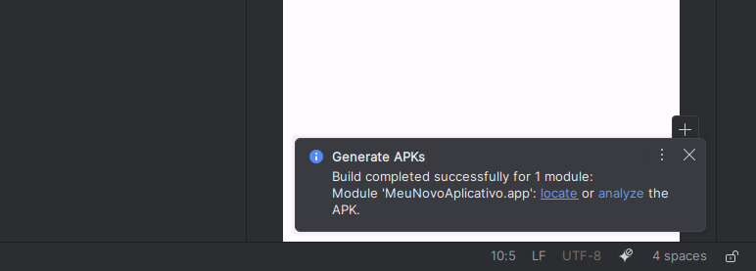
Compile para apk
Menu > Build > Generate App Bundles or APK > Generate APK
Clique em “locate”
Pronto, basta instalar em um dispositivo android!

Slide 12
Compile para apk
Obrigado!

